Slide 1

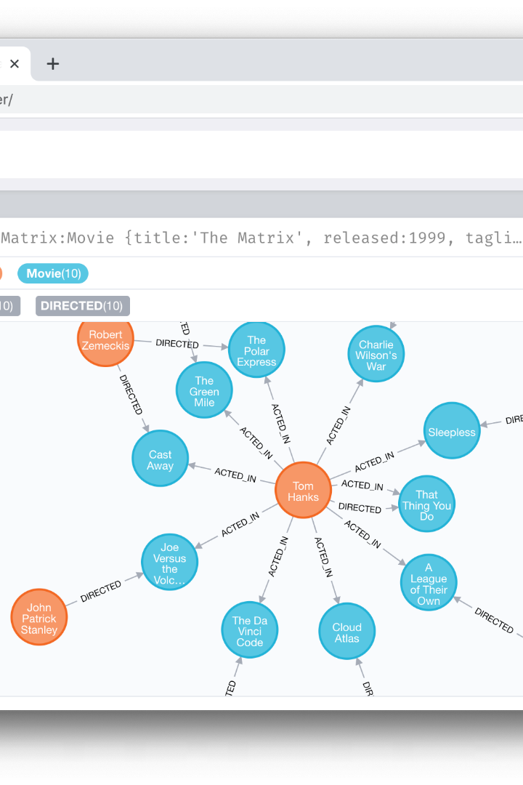
Neo4j
Bases de Datos
Raúl Hernán Pinto Ocampo

Slide 2

¿Qué es Neo4j?
1
Base de datos gráfica
2
Modelo de grafo
Neo4j es una base de datos gráfica diseñada para trabajar con grandes volúmenes de datos interconectados que necesitan ser consultados en tiempo real.
Se basa en el modelo de grafo, que representa los datos utilizando nodos que representan entidades y relaciones que conectan los nodos.
3
Lenguaje Cypher
Cypher es el lenguaje de consulta utilizado en Neo4j para realizar consultas y manipular los datos almacenados en la base de datos.

Slide 3
Historia de Neo4j
1
2000s - Investigación y desarrollo
Neo4j fue desarrollado por primera vez en 2003 por un equipo de investigadores liderado por Emil Eifrem en Suecia.
2007 - Lanzamiento inicial
2
Neo4j fue lanzado al público en 2007, brindando a los desarrolladores una nueva forma de modelar y consultar datos.
3
Actualidad - Crecimiento y adopción
Neo4j ha experimentado un crecimiento explosivo y se ha convertido en una de las bases de datos gráficas más populares del mundo.

Slide 4
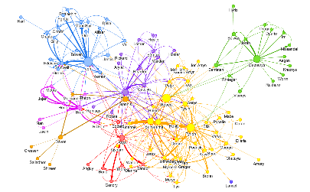
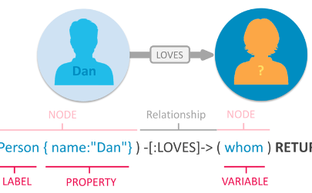
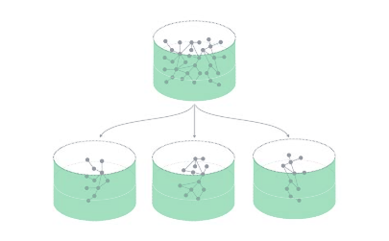
Cómo se ve Neo4j
Visualización de datos
Lenguaje Cypher
Escalabilidad y rendimiento
Neo4j ofrece potentes herramientas de visualización que permiten explorar y comprender las relaciones complejas entre los datos de forma intuitiva.
Cypher, el lenguaje de consulta de Neo4j, permite realizar consultas expresivas y eficientes para obtener información valiosa de la base de datos gráfica.
Neo4j está diseñado para proporcionar un rendimiento y escalabilidad excepcionales, permitiendo consultar y analizar grandes volúmenes de datos en tiempo real.

Slide 5
Ventajas de Neo4j
Flexibilidad y agilidad
Mayor comprensión de los datos
Consultas rápidas y eficientes
La estructura de grafo de Neo4j permite modelar y adaptar los datos de forma flexible a medida que evolucionan los requerimientos del negocio.
Al representar las relaciones entre los datos, Neo4j permite obtener una visión más completa y profunda de la información almacenada.
Gracias a su arquitectura optimizada, Neo4j permite realizar consultas complejas y obtener resultados rápidos incluso con grandes volúmenes de datos.

Slide 6
Desventajas de Neo4j
Curva de aprendizaje
Requisitos de hardware
Limitaciones en caso de datos no relacionales
Neo4j puede tener una curva de aprendizaje pronunciada para aquellos nuevos en el modelo de grafo y el lenguaje Cypher.
Debido a la naturaleza de las consultas complejas, Neo4j puede requerir hardware potente para un rendimiento óptimo.
Si los datos almacenados no tienen muchas relaciones, el uso de una base de datos gráfica como Neo4j puede ser innecesario y poco eficiente.

Slide 7
Empresas que utilizan Neo4j
Sony
Uber
Adobe
Sony utiliza Neo4j para analizar las relaciones entre películas, actores y usuarios para mejorar la experiencia de recomendación en sus servicios de streaming.
Uber utiliza Neo4j para modelar y analizar las interacciones entre conductores, pasajeros y ubicaciones para optimizar las rutas y mejorar la eficiencia.
Adobe utiliza Neo4j para analizar las relaciones entre los millones de usuarios de Creative Cloud y personalizar la experiencia de cada usuario en función de su comportamiento y preferencias.

Slide 8

Conclusión y puntos clave
1
Tecnología revolucionaria
2
Potencial ilimitado
3
Sabiduría de las conexiones
Con su capacidad para modelar y consultar relaciones complejas, Neo4j tiene el potencial de impulsar innovaciones en una amplia gama de industrias.
Neo4j está redefiniendo la forma en que trabajamos con datos, permitiendo descubrir y aprovechar las conexiones ocultas en los datos.
Aprovechar el poder de las conexiones entre los datos puede proporcionar ideas y conocimientos profundos que pueden llevar a la toma de decisiones más informadas.

